Slide 1
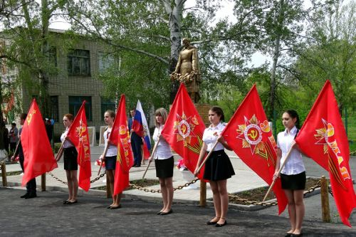
Бюджет для граждан
Проект Решения Собрания депутатов
Божковского сельского поселения «О бюджете Божковского сельского поселения Красносулинского района на 2018 год и на плановый период 2019-2021 годов»

Slide 2
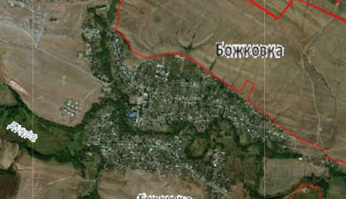

Slide 3
БЮДЖЕТ – форма образования и расходования денежных средств для решения задач и функций государства и местного самоуправления.
Каждое публично-правовое образование имеет свой БЮДЖЕТ:
Российская Федерация - федеральный бюджет;
субъекты Российской Федерации – областной, краевой, республиканские бюджеты;
муниципальные районы, городские округа, городские и сельские поселения – местные бюджеты.

Slide 4
Каждый житель Божковского сельского поселения
может принять участие в обсуждении проекта бюджета
поселения и отчёта о его исполнении

Slide 5
Доходы бюджета – поступающие в бюджет денежные средства, за исключением средств, являющихся источниками финансирования дефицита
Доходы бюджета
Налоговые доходы
Неналоговые доходы
Безвозмездные
поступления
Поступления от уплаты
налогов, установленных
Налоговым Кодексом РФ:
-налог на доходы
физических лиц;
-налоги на совокупный
доход;
-налоги на имущество;
госпошлина
Платежи, установленные
законодательством
Российской Федерации:
-доходы от использования
муниципального имущества;
-доходы от реализации
муниципального имущества;
-штрафы за нарушение
законодательства;
-прочие неналоговые доходы
Поступления от других
бюджетов (межбюджетные
трансферты),организаций,
граждан (кроме налоговых
и неналоговых доходов)

Slide 6
Основные доходные источники бюджета Божковского сельского поселения Красносулинского района в 2019-2021 годах
тыс.руб.
№ п/п | Наименование | 2019 год | 2020 год | 2021 год
 |  | Сумма | Сумма | Сумма
 | ДОХОДЫ, ВСЕГО | 12 869,1 | 11 392,0 | 11 922,5
 | НАЛОГОВЫЕ И НЕНАЛОГОВЫЕ ДОХОДЫ в том числе: | 11 265,8 | 11 193,5 | 11 922,3
I | НАЛОГОВЫЕ ДОХОДЫ | 11 158,3 | 11 081,9 | 11 806,2
 | Налог на доходы физических лиц | 8 090,6 | 8 636,3 | 9 320,9
 | Единый сельскохозяйственный налог | 400,5 | 415,7 | 432,4
 | Налог на имущество | 327,0 | 152,2 | 175,2
 | Земельный налог | 2 340,2 | 1 877,7 | 1 877,7
II | НЕНАЛОГОВЫЕ ДОХОДЫ | 107,5 | 111,6 | 116,1
 | Доходы от использования имущества, находящегося в государственной и муниципальной собственности | 79,5 | 82,5 | 85,8
 | Штрафы, санкции, возмещение ущерба | 28,0 | 29,1 | 30,3
III | БЕЗВОЗМЕЗДНЫЕ ПОСТУПЛЕНИЯ ОТ ДРУГИХ БЮДЖЕТОВ БЮДЖЕТНОЙ СИСТЕМЫ РФ | 1 603,3 | 198,5 | 0,2

Slide 7
Структура доходов бюджета
Божковского сельского поселения Красносулинского района на 2019-2021 годы
2019 год
2020 год
2021 год

Slide 8
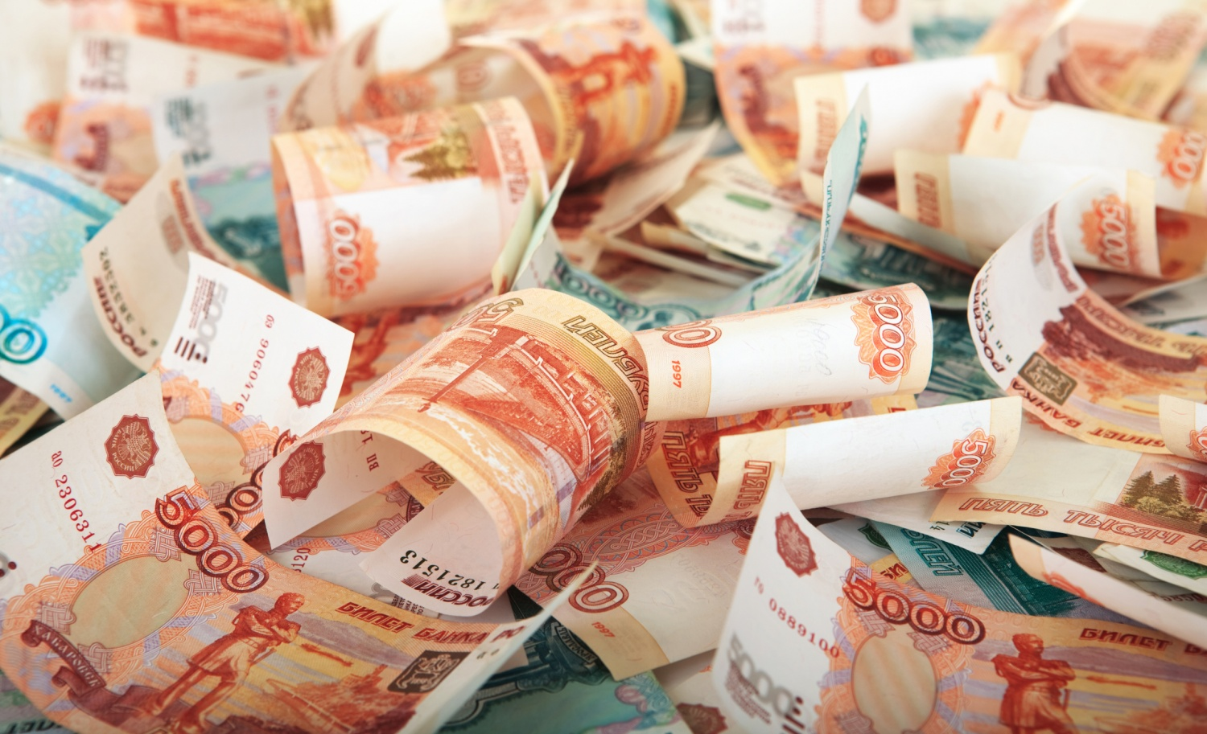
Структура расходов бюджета Божковского сельского поселения
тыс.руб.
Раздел | Наименование | 2019 год | 2020 год | 2021 год
 |  | Сумма | Сумма | Сумма
 | ВСЕГО | 11 755,0 | 11 220,1 | 11 240,9
01 | Общегосударственные вопросы | 5 066,5 | 5 032,9 | 5 032,9
02 | Национальная оборона | 191,3 | 198,3 | -
03 | Национальная безопасность и правоохранительная деятельность | 60,0 | 60,0 | 60,0
05 | Жилищно-коммунальное хозяйство | 2 627,8 | 2 094,8 | 1 943,5
07 | Образование | 20,0 | 20,0 | 20,0
08 | Культура, кинематография | 3 869,4 | 3 426,7 | 3 598,3
10 | Социальная политика | 108,0 | 108,0 | 108,0
11 | Физическая культура и спорт | 20,0 | 20,0 | 20,0

Slide 9
Структура расходов бюджета поселения по муниципальным программам на 2019-2021 годы
Наименование муниципальной программы | 2019 год | 2020 год | 2021 год
1 | 2 | 3 | 4
Всего | 12 632,6 | 10 883,6 | 10 903,9
1. Управление Муниципальными финансами | 5 103,3 | 5 069,7 | 5 069,7
2. Муниципальная политика | 212,4 | 212,4 | 212,4
3. Обеспечение пожарной безопасности и безопасности людей на водных объектах, профилактика экстремизма и терроризма на территории Божковского сельского поселения | 60,0 | 60,0 | 60,0
4. Благоустройство территории и жилищно-коммунальное хозяйство | 2 627,8 | 2 094,8 | 1943,5
5. Развитие культуры, физической культуры и спорта | 3 889,4 | 3 446,7 | 3 618,3
6. Развитие транспортной системы | 739,7 | 0,0 | 0,0

Slide 10
СПАСИБО ЗА ВНИМАНИЕ!

